Slide 1
CHAPITRE 7- ETHNOLOGIE CANINE
Chien In En. Dog
(N . Sci . Canis lupus familiaris)
2n= 78chromosomes

Slide 2
ORIGINE, DOMESTICATION ET EVOLUTION
ORIGIN , Domestication & Evolution Of Dog Species

Slide 3
1-1- ORIGINE, DOMESTICATION

Slide 4
ORIGINE ET EVOLUTION
De nombreux peuples du Grand Nord considèrent le loup comme l’ancêtre de leurs chiens. Les Tlingits (Indiens de l’Amérique du Nord) racontent que leurs ancêtres ont enlevé des louveteaux dans leur tanière pour les former comme aides à la chasse aux côtés des hommes (Thornton Emmons 1991). Charles Darwin pensait que plusieurs espèces sauvages de canidés avaient dû être apprivoisées, qu’elles s’étaient mélangées, et que les chiens modernes descendent de ces hybrides (Darwin 1859). Aujourd’hui ce mystère est résolu.
En 1997, l’équipe de Robert Wayne de l’Université de Californie a publié une étude sur l’ADN mitochondrial de chiens et loups modernes (Vila et al. 1997) en montrant clairement que tous les chiens descendent du loup. Une étude plus récente, a dévoilé que le chien ne descend pas du loup moderne mais d’une population de loups éteints qui vivaient pendant le Pléistocène (Freedman et al. 2014).

Slide 5
1-1- DOMESTICATION

Slide 6
Bien que l’ancêtre du chien soit maintenant connu, de nombreuses questions subsistent, comme quand, où, comment et pourquoi le loup a été domestiqué. Une chose est certaine : le chien est le plus ancien animal domestiqué. Quand et où le loup a été domestiqué, on peut donner une estimation de l’époque de la domestication mais pour dire où exactement s’est déroulée cette domestication il existe plusieurs controverses.
La majorité des scientifiques de Belgique, du Canada, de Finlande, de France, d'Allemagne, du Portugal, de Russie et des USA ont affirmé que la domestication avait eu lieu en Europe, mais le temps de domestication n'était pas défini. Certains scientifiques de Chine, de Suède et des USA ont également affirmé que la domestication s'était produite dans le sud-est de l'Asie.. Dans l'ensemble, il n'y a toujours pas de réponse définitive sur le lieu et le moment de la domestication (Haddam, 2022).
Special animal’s ethnology courses ©
brahim.bouchoucha@umc.edu.dz
2024-2025 ISV-KHROUB

Slide 7
2. CLASSIFICATIONS

Slide 8
Le tableau 1 montre la classification des chiens au sein du règne animal.

Slide 9
Tableau1 : Classification des chiens dans le monde animal (Linnaeus, 1785 ; Villemin, 1984 ;Haddam, 2022)
Special animal’s ethnology courses ©
brahim.bouchoucha@umc.edu.dz 2024-2025 ISV-KHROUB
Classification selon MSW
Règne : | Animalia
Embranchement : | Chordata
Classe : | Mammalia
Ordre : | Carnivora
Sous-ordre : | Caniformia
Famille : | Canidae
Genre : | Canis
Espèce : | Canis lupus
Sous-espèce : | Canis lupus familiaris

Slide 10
DIFFERENTES REGIONS DU CORPS DU CHIEN
Dans la figure suivante les différentes régions du corps du CHIEN

Slide 11
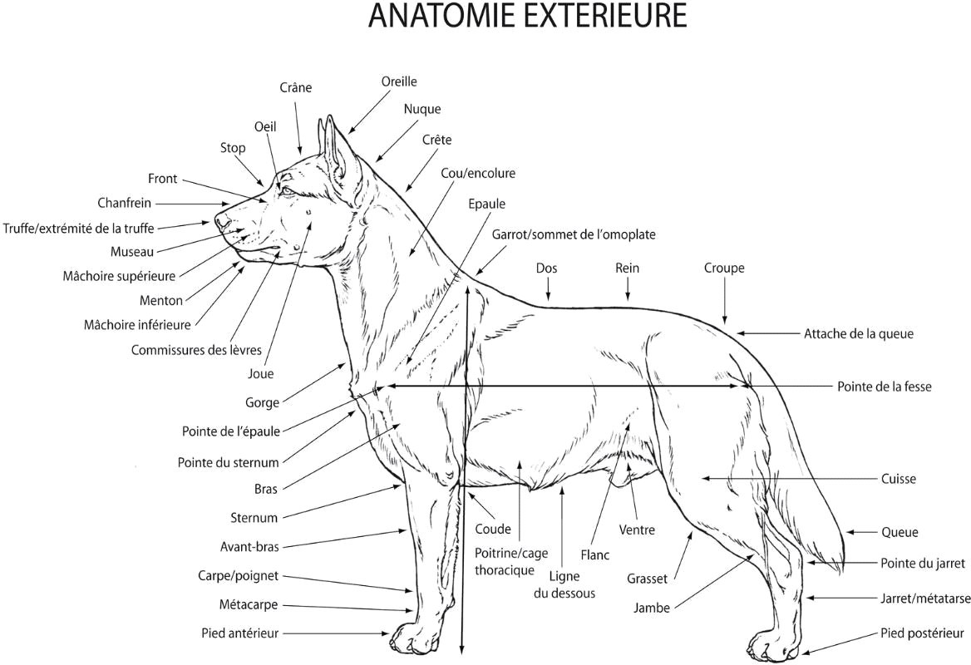
Special animal’s ethnology courses ©
brahim.bouchoucha@umc.edu.dz
2024-2025 ISV-KHROUB
Figure 1 : Différentes régions du corps de Chien (Source : CFI ; 23.11.2009 / Standard FCI N° 2)

Slide 12
ETHNOLOGIE GÉNÉRALE CANINE
3-1-VARIATIONS DE LA PLASTIQUE
3-1-1-LES VARIATIONS CÉPHALIQUES
In En- VARIATIONS IN THE PLASTIC OF DOGS, CEPHALIC VARIATIONS

Slide 13
La forme du crâne varie d’une race de chien à l’autre. Le type céphalique s’avère ainsi un facteur morphologique d’importance.
On en dénombre 3 chez nos chiens :

Slide 14
a. Le type brachycéphale
- Définition
La tête de l’animal de compagnie est courte, tout en étant assez large. Exemples:
Vous retrouvez ici les races telles que:
le Bouledogue français
ou le Boxer (Photos en bas).

Slide 15
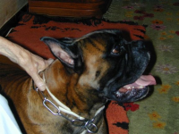
Figure: Boxer Head ; Tète de Boxer (Meyer 204; Cirad)

Slide 16
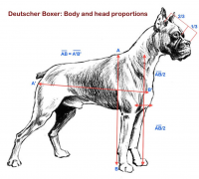
Figure: Boxer Measurements; Mensurations chez le Boxer (Meyer 204; Cirad)

Slide 17
b. Le type mésocéphale
- Définition
Cela concerne la majorité de nos compagnons. La forme de tête est de longueur moyenne, même chose pour la largeur. On peut citer:par exemple,
le Labrador
ou le Barbet.

Slide 18
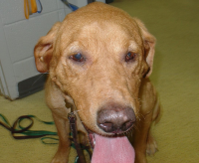
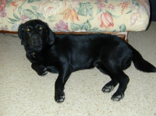
Figure: Labrador Dog (Meyer 204; Cirad)

Slide 19
c. Le type dolichocéphale
- Définition
La tête de ses chiens est fine et allongée.
Exemples:
Le Lévrier Whippet,
Azawakh (Voir photo au-dessous)
le Doberman rejoignent cette catégorie.

Slide 20
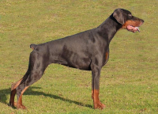
Figure: Dobermann Breed Dog (Meyer 204; Cirad)

Slide 21
3.1.2. CONFORMATION SELON LES PROPORTIONS
3.1.2. CONFORMATION ACCORDING TO PROPORTIONS

Slide 22
On distingue 3 types selon les variations des proportions :
Des races longilignes.
Des races brévilignes.
Des races médiolignes.
Special animal’s ethnology courses ©
brahim.bouchoucha@umc.edu.dz 2024-2025 ISV-KHROUB

Slide 23
Les races longilignes
Définition
Ces races avec un stop peu marqué des ont des lignes longues, plus développées en longueur qu’en largeur, haut et long. La tête est longue avec un front étroit et un chanfrein long, le cou est allongé, longues pattes fines, avec un corps léger, mais cependant très musclé, tendineux. Bonne aptitudes aux courses Exemples :
Race Azawakh (photo au- dessous),
Greyhound (Anglais)
Le Sloughi ou Lévrier Arabe,
Le Barzoï, (Russe)
Le Tazi, (Asie centrale)
le Saluki, (Persan)
Le Deerhound, (Ecosse)
Le Galgo Espagnol
et Le Chart Polski. (Pologne)

Slide 24
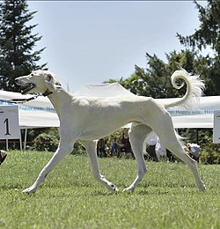
Figure: Chien Tazi ; Tazi Breed Dog Asie centrale; Centra Asia G10 S1 N 372 FCI (Galli D 1978; web,com)

Slide 25
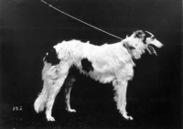
Figure: Chien Berzoi ; Berzoi Russian Wolfhound Breed (Cirad, 2024)

Slide 26
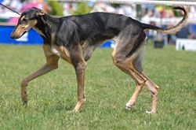
Figure: Chart Polski; Pologne G10 S3 N 333 FCI (Lilly M, 2008)

Slide 27
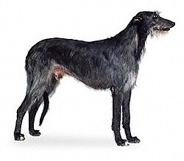
Figure: Deerhound; Levrieré,Ecossais G10- S2 N:164 FCI (Wiki Awal, 2011)

Slide 29
3.1.3. CONFORMATION ELON LE PROFIL
3.1.3. CONFORMATION ACCORDING TO THE PROFILE

Slide 30
La silhouette est le dessin qui indique par un simple trait le contour du chien. L’examen des différentes silhouettes d'animaux montre que les lignes ainsi formées sont parfois droites et parfois courbes, les courbures étant tantôt convexes, tantôt concaves. On distingue ainsi trois types :

Slide 31
Le type rectiligne
Définition
Chez un animal de ce type, toutes les lignes de la silhouette ont la même forme. Le profil du front et du chanfrein dessine une ligne droite (Parallèle), le stop très marqué.
Exemples :
Berger allemand (photo au-dessous),
Setter Gordon,
Malinois

Slide 32
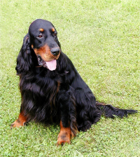
Figure 2: Race Setter Gordon de chasse Bracoide (Source: Meyer, 2024)

Slide 33
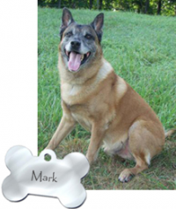
Figure 2: Race Malinois ; Beregr Belge (Source: Meyer, 2024)

Slide 34
Le type convexe.
Si le chanfrein est busqué et abaissé, Stop effacé voire absent, le front est convexe, toutes les lignes du chien seront convexes.
Exemples:
Bull Terrier,
Bedlington Terrier

Slide 35
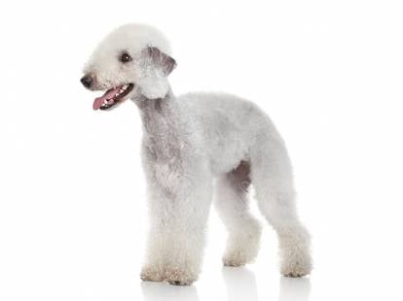
Figure: Bedlington Terrier (Site Chien,com)

Slide 36
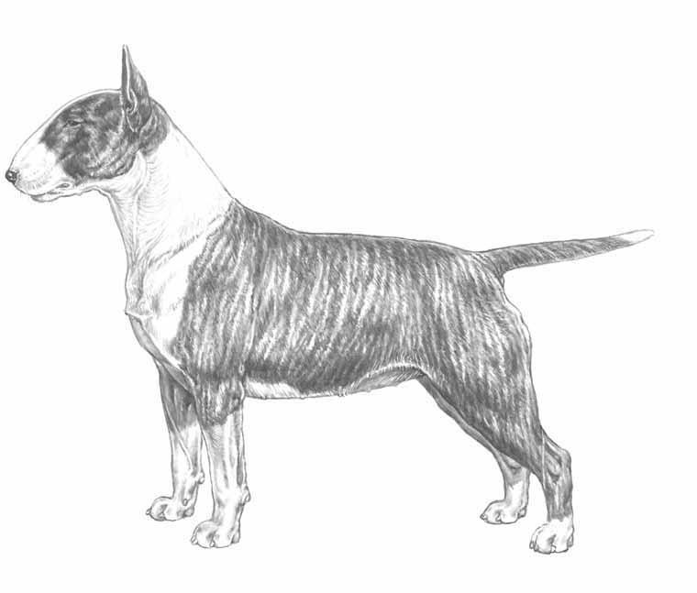
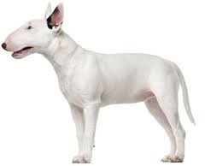
Special animal’s ethnology courses ©
brahim.bouchoucha@umc.edu.dz
2024-2025 ISV-KHROUB
Figure 2: Race Bull Terrier (Source: Illustration by M. Davidson, ©NKU Picture Library; 23.12.2011 / FR, Standard-FCI N° 11, Chien.com)

Slide 37
c. Le type concave.
Définition
Au contraire, un profil concave au chanfrein retroussé, le stop est trés accentué, ainsi qu'une face plus ou moins refoulée le crâne très bombé.
Exemples
Boxer (Voir photo en bas), Bouledogue Américain

Slide 38
3.1.4. VARIATIONS DE LA PHANÉROPTIQUE
Couleur de poils et Pigmentation
Variations of the phanèroptique: hair color and pigmentations
Variations
Color of Hair

Slide 39
Les différents termes utilisés qui désigne l'ensemble du poil d'un chien ou appelé robe on en a trois : couleur, robe et effets.
les couleurs : noms des couleurs utilisées.
les robes : ils peuvent être unis, avec des taches ou de différentes couleurs . . .
les effets : la couleur du poil peut être par exemple en dégradé ou délavée.
La coloration du pelage d'un chien résulte de la présence de pigments (les mélanines), qui existent sous deux formes :
L’eumélanine ou pigment sombre, noire ou marron

Slide 40
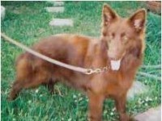
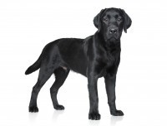
Figure 3 : Robe eumélanique (Marron) - (Noire)

Slide 41
- La phaeomélanine ou pigment clair, fauve.
Phaeomelanin or clear fawn pigment...

Slide 42
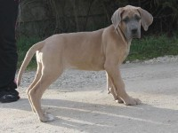
Special animal’s ethnology courses ©
brahim.bouchoucha@umc.edu.dz
2024-2025 ISV-KHROUB
Figure 4 : Robe phaeomélanique (Fauve pâle)

Slide 43
En l’absence de pigment, on obtient le blanc.
white or cream depigmentation

Slide 44
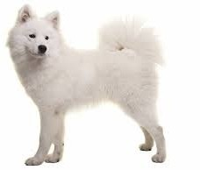
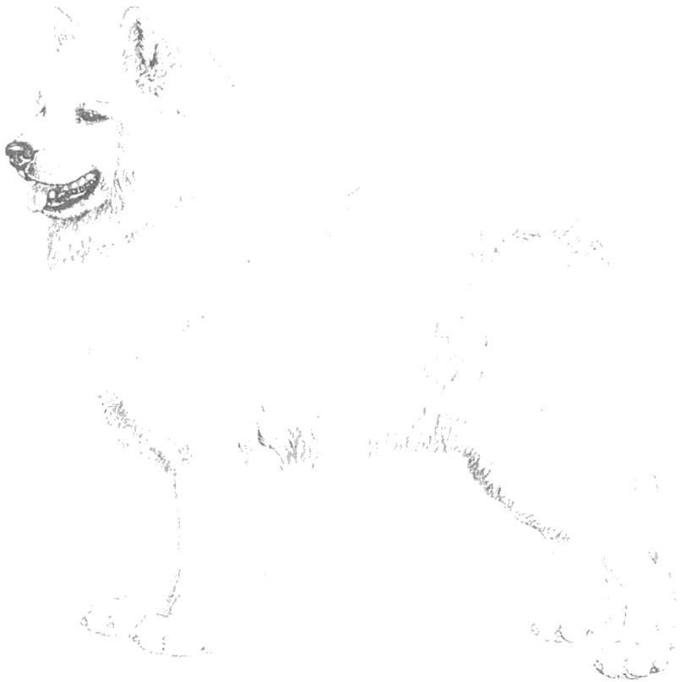
Figure 5 : Robe Blanche (Le Samoyède Origine : Russie -Type Spitz Source chien.com FCI- 07.10.2019 / FR. Standard FCI N° 212

Slide 45
Variation du pelage
Variations of Coat

Slide 46
La longueur des poils couvrant le corps, sa dureté et sa texture varient en fonction du niveau de sélection des races sur leurs aptitudes lainières. On distingue les variétés suivantes 4 variétés :
Poil long : Caniches, Lévrier Afghan (Voir photo en bas), Spitz nain ou Poméranien, Colley à poil long, Shetland, Bobtail, Komondor, Bearder Collie, Terrier Tibétain. Bouvier bernois, Samoyède, Chow Chow, Bichon bolonais (Piamore, 2023)
- Poil moyen ou mi-lon soyeux, ondulés ou laineux dont la longue est plus à 2 cm et moins du poil long : Berger Catalan,Cocker, Birard, Lhassa Apso, Golden Retriever.
Special animal’s ethnology courses ©
brahim.bouchoucha@umc.edu.dz
2024-2025 ISV-KHROUB

Slide 47
Poils ras :
à Grande taille :
Braques de Weimar,
Dogue allemand,
Mastiff,
Rhodesian Ridgeback ,
Beagle,
Petit lévrier italien,
Labrador,
Rottweiler,
Dalmatien, Braque hongrois,
Boxer,
Basenji,
Whippet.

Slide 48
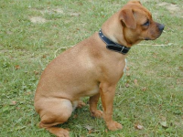
Figure: Masttif ou Dog Anglais à poil ras
Chien de garde ou de compagnie(Cirad, 2024)

Slide 49
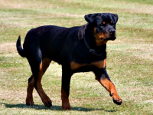
Figure: Rottweiler à poil ras
Bouvier Allemand(Cirad, 2024)

Slide 50
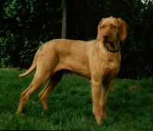
Figure: Braque Hongrois à poil ras
Pointer Hongrois(Cirad, 2024)

Slide 51
Poil ras
à petite taille:
Chihuahua,
Teckel,
Carlin,
Pinscher nain,
Bouledogue français(Voir photo en bas),
Jack Russel terrier,
Boston terrier

Slide 52
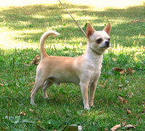
Figure:Race Chihuahua à poil ras
(Cirad, 2024)

Slide 53
Nu :
chiens Nus du Perou, Chien chinois à crête, Chien pila argentin,
American Hairless Terrier,
Xoloitzcuintle ou chien nu du Mexique,
Chien sans poil bolivien.

Slide 54
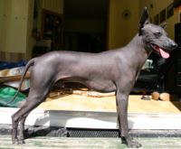
Figure : chien Nu du Perou (Meyer, 2024)

Slide 55
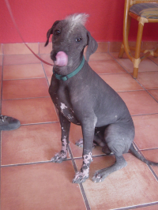
Figure : chien Nu Mexicain (Meyer, 2024)

Slide 56
3.1.4. VARIATIONS DE L’ENERGÉTIQUE
Variations in Energetics

Slide 57
Cette classification correspond aux différentes aptitudes et utilités des chiens, on en a
:
Basset : type de chien ayant le corps d’un autre chien plus grand dont il dérive, supporté par des membres raccourcis.
Bichon : petit chien de compagnie à poil long ou court, frisé ou soyeux.
Bouvier : chien utilisé pour conduire les bovins.
Brachet : au Moyen-Age, chien courant de moyenne taille, à poil ras.
Braque : Chien d’Arrêt à poil court.
Briquet : type de chiens courants qui représente la réduction harmonieuse d’un type plus grand dont il dérive et qui se situe, pour la taille, entre le chien d’origine et le basset.
Chien Couchant : chien d’arrêt dressé à la chasse au filet que l’on rabattait à la fois sur le
chien couché et les oiseaux.
Chien Courant : chien aux oreilles tombantes, qui lance, poursuit, en donnant de la voix et, éventuellement prend à la course la bête chassée.
Special animal’s ethnology courses ©

Slide 58
Chien d’Arrêt : qui s’immobilise quand il sent un gibier à proximité.
Chien d’Eau : CN de chasse au marais pour le gibier d’eau. Il est surtout un rapporteur.
Chien de Montagne : type de molosse à poil long ou demi-long qui a souvent servi de chien de garde des troupeaux de montagne ou sur les plateaux comme l’Anatolie. Le type de chien de Montagne est le St-Bernard ou le Chien de Montagne des Pyrénées.
Chien d’Ordre : CN courant chassant en meute, en « bon ordre ».
Chien de Rouge : CN de chasse spécialisé dans la recherche du grand gibier blessé, dit également « recherche au sang ».

Slide 59
Leveur : chien qui, comme les Spaniels, lève le gibier, c'est-à-dire le fait partir, sans le poursuivre comme un chien courant ou sans l’arrêter comme un chien d’arrêt.
Limier : chien courant très fin du nez qui quête au bout d’une laisse, en silence.
Molosse : gros chien de garde à tête large, au corps très puissant, aux muscles épais. Les dogues sont des molosses.
Pointer : chien d’arrêt à poil ras, qui marque un arrêt en pointant le nez dans la direction du gibier.
Retriever : chien de chasse destiné à retrouver et à rapporter le gibier blessé ou tué.
Setter : chien d’arrêt des îles britanniques. Comme l’ancien chien « couchant », il arrête couché ou semi couché.
Spaniel : mot français devenu anglais, désignant les épagneuls d’origine
britannique, irlandaise et américaine.
Terrier : CN qui chasse les animaux réfugiés dans les terriers, qui « chasse sous terre».
Toy : chien d’agrément de très petite taille. (Cité par Boukhechem, 2023).

Slide 60
ETNOLOGIE DPECIALE
Special Ethnology
4-1-RACES DANS LE MONDE
Some Breeds In The World

Slide 61
On peut distinguer 4 grandes morphologies de chien (Megunin P cité par Boukhchem, 2024):
Les lupoïdes,
les molossoïdes,
braccoïdes
et graïoïdes.
On parlera aussi de morphotype.
Special animal’s ethnology courses ©
brahim.bouchoucha@umc.edu.dz 2024-2025 ISV-KHROUB

Slide 62
LES CHIENS LUPOÏDES
Lupoids dogs,

Slide 63
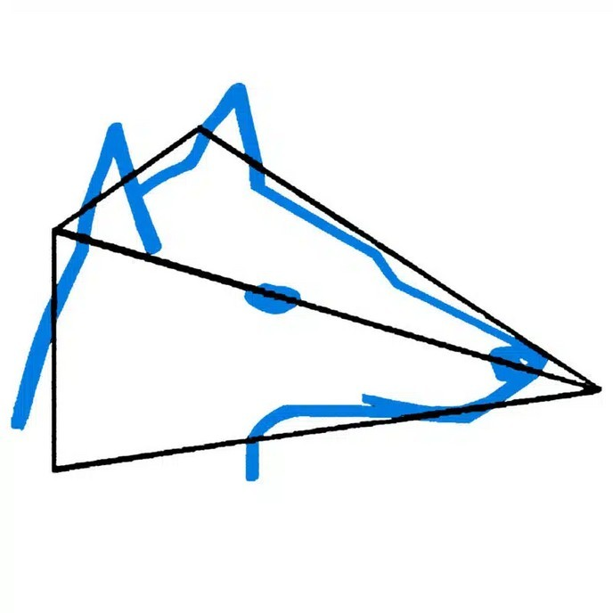
Figure 6 : Schéma de la tête des chiens Lupoïdes

Slide 64
Caractéristiques
Cette morphologie de chien a des caractéristiques anatomiques rappelant celles du loup. La tête a une forme plutôt “pyramidale” avec des oreilles généralement droites sur la tête.
Exemples : On retrouve ainsi :
a. les chiens de berger
Berger Allemand, Kelpie Australien,Berger Belge, Schipperke, Berger Croate, Berger Catalan, Berger de Majorque, Berger Australien, Beauceron – Bas Rouge, Berger de Brie, Berger de Picardie, Berger des Pyrenees, Bearded Collie, Border Collie, Old English Sheepdog – chien de Berger Anglais Ancestral, Berger des Shetland, Collie Smooth, Berger Bergamasque, Berger de la Maremme et des Abruzzes, Berger Hollandais, Saarlooswolfhond – Chien-Loup de Saarloos, Schapendoes Néerlandais, Berger Polonais de Plaine, Berger des Tatras, Berger de la Serra de Aires, Berger Roumain de Mioritza, Berger Roumain des Carpates, Berger de Russie Méridionale, Chien Loup Tchécoslovaque, Tchouvatch Slovaque, Berger Blanc Suisse, Old English Sheepdog – chien de Berger Anglais Ancestral, Berger des Shetland, Collie Smooth, Welsh Corgi, Komondor, Kuvasz, Mudi, Puli, Pumi.
Special animal’s ethnology courses ©
brahim.bouchoucha@umc.edu.dz
2024-2025 ISV-KHROUB

Slide 65
Exemple de Berger allemand
German Shephered

Slide 66
Origine
C'est une race européenne d'origine allemande
Caractéristiques
d’utilité et de service polyvalent par excellence (gardien de troupeau, de sauvetage et policier), il a toutes les qualités et l’intelligence requises pour s’accoutumer à tous les types de situations. Taille moyenne, légèrement plus long que haut, bien musclé, HG: 60-65cm chez les mâles pour un poids de 30 à 40kg, 55-60cm chez les femelles avec un poids de 22 à 32Kg, la longueur du tronc dépasse la hauteur au garrot de 10-17%. Le pelage est double avec poil et sous-poil, le poil de couverture doit être aussi dense que possible, droit, rude et bien couché ; le poil est court sur la tête y compris la face interne du pavillon des oreilles, sur la face antérieure des membres, sur les pieds et sur les doigts ; il est un peu plus long et plus fourni sur le cou. La couleur des poils est noire, avec des marques brun-rouges, brunes ou jaunes jusqu’à gris- clair, avec de petites taches blanches discrètes sur le poitrail ; le sous-poil est d’un gris léger. La tête est cunéiforme, de face et de profil, le front n’est que bombé, le chanfrein est

Slide 67
rectiligne,
lèvres sont bien tendues, jointives et de couleur foncée, la truffe doit être noire.
Les oreilles sont dressées, symétriques et se terminent en pointe.
La croupe est longue et légèrement oblique,
la queue atteint au moins le jarret, mais ne doit pas dépasser le milieu du métatarse, elle est portée tombante en décrivant une légère courbe.
Les membres antérieurs sont parfaitement parallèles,
les pieds sont arrondis,
les doigts sont bien serrés et arqués,
les coussinets sont durs.
Les postérieurs sont légèrement inclinés vers l’arrière, tout en restant, vus de derrière parallèles entre eux.
La cuisse et la jambe sont d’une longueur presque identique en formant un angle d’environ 120°. (Paschoud & Triquet, 1994 cité par Adili, 2015)

Slide 68
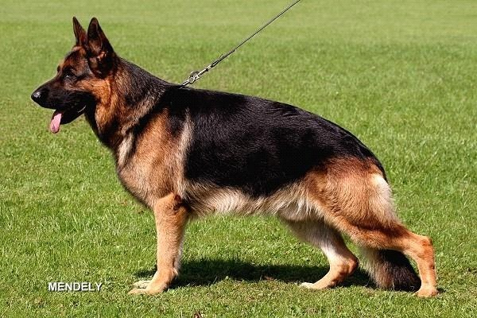
Figure7 : Berger Allemand (Source : FCI- Standard-FCI N° 166°)

Slide 69
b.Chiens Nordiques

Slide 70
Définitions
Ce sont des chiens qui supportent le froid, les chiens nordiques sont dotés d'un sous- poil plus dense et généralement aussi d'un poil plus long et épais. Ces caractéristiques morphologiques leur permettent de supporter parfaitement même le froid le plus rigoureux.
Exemples
Le Spitz de Norrbotten, Le Chien de Berger Islandais, Le Chien d'ours de Carélie, Le Chien suédois de Laponie, Le Spitz des Wisigoths, Le Laïka, Le Chien norvégien de macareux (ou Lundehund), Le Buhund Norvégien, Le Chien d'élan norvégien gris (Elkhund), Le Chien du Groenland, Le Samoyède, Le Saint-Bernard, Le Chien de montagne des Pyrénées, Le Malamute de l'Alaska, Le Leonberg, Le Terre Neuve, L’Husky sibérien, Le Dogue du Tibet, Le Berger du Caucase, L'Akita Inu.

Slide 71
c. Terriers

Slide 72
Il y a 4 sections de races, ils sont détaillés comme suit selon la classification de la fédération gynécologique Internationale (FCI) :

Slide 73
Section 1 : Terriers de grande et moyenne taille
Terrier de chasse Allemand, Terrier Brésilien,
Airedale Terrier,
Bedlington Terrier,
Border Terrier
Fox Terrier,
Lakeland Terrier,
Manchester Terrier, Parson Russell Terrier – Terrier du Reverend Russell, Welsh Terrier, Irish Terrier – Terrier Irlandais, Terrier Kerry Blue

Slide 74
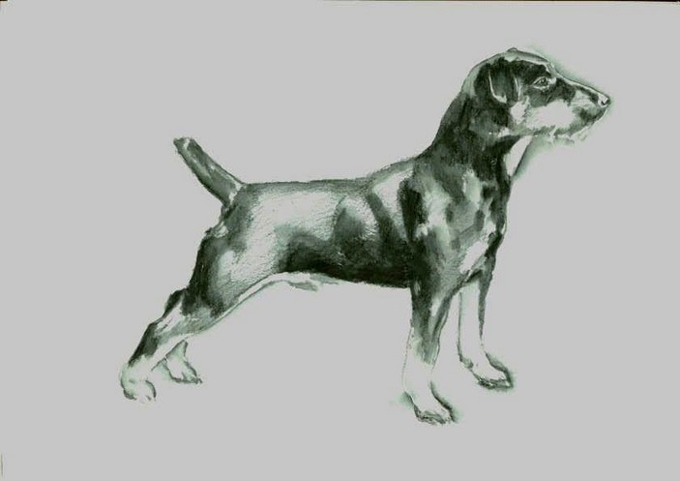
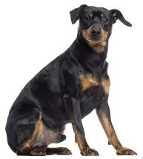
Figure 8 : Terrier de chasse Allemand (Source : Chien .com ; 12.10.2018 / FR, Standard-FCI N° 103

Slide 75
Special animal’s ethnology courses ©
brahim.bouchoucha@umc.edu.dz 2024-2025 ISV-KHROUB
Section 2 : Terriers de petite taille
Australian Terrier,
Cairn Terrier,
Dandie dinmont Terrier, Norfolk Terrier,
Norwich Terrier,
Sealyham Terrier,
Skye Terrier, Scottish Terrier – Terrier Écossais, Jack Russell Terrier, West Highland White Terrier, Terrier Japonais, Terrier Tchèque

Slide 76
Section 3: Terriers de type Bull
American Staffordshire Terrier,
Bull Terrier,
Bull Terrier Miniature,
Staffordshire Bull Terrier

Slide 77
Section 4 : Terriers d’agrément
Australian Silky Terrier
Terrier Australien a poil soyeux,
English Toy Terrier,
Yorkshire Terrier.

Slide 78
4.1.2. LES MOLOSSOÏDES (guard dog, molosser, watch dog)

Slide 79
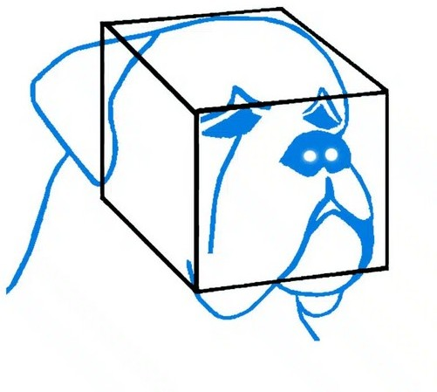
Figure 9 : Schéma de la tête des chiens type Molossoïdes

Slide 80
Caractéristiques
Pour ces types de morphologies de chiens, la tête est plutôt ronde. Le chien possède un museau court. Le corps est particulièrement massif. Selon la FCI Les molossoïdes appartiennent au groupe 2 dont ils constituent la seconde section. Ils sont divisés en deux sous-sections : les molossoïdes type dogue et les molossoïdes type montagne. Exemples: On y retrouve donc certaines races de chien comme : a. le Bouledogue français, b. le Rottweiler,
c. le Leonberg ou encore d. le Boxer.
Special animal’s ethnology courses ©
brahim.bouchoucha@umc.edu.dz
2024-2025 ISV-KHROUB

Slide 81
dogues
Définitions
Selon la F.C.I. Fédération cynologique internationale, les dogues sont des molossoïdes à la tête et au corps massifs, au museau court, aux babines longues et épaisses et aux oreilles courtes et tombantes. Les molossoïdes appartiennent au groupe 2 dont ils constituent la seconde section.
Exemples
Shar Pei, Mâtin napolitain, Fila De Sao Miguel (Cão Fila de São Miguel), Dogue de Majorque, Dogue Argentin, Cane Corso,

Slide 82
Bulldog Anglais,
Boxer, Broholmer,
Bullmastiff,
Dogue Allemand,
Dogue de Bordeaux,
Fila Brasileiro,
Mastiff,
Rottweiler,
Tosa,
Majorquin (Ca de Bou) (FCI).

Slide 83
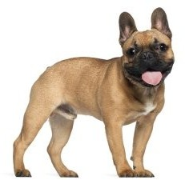
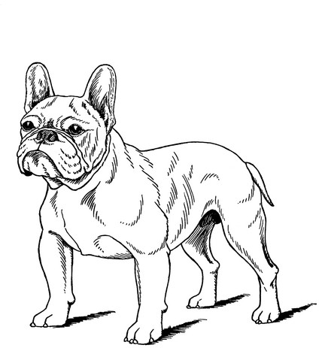
Figure10 : Bouledogue Français, (Source : Chien.com ; 18.09.2023 / FR, Standard FCI N° 101)

Slide 84
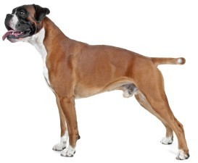
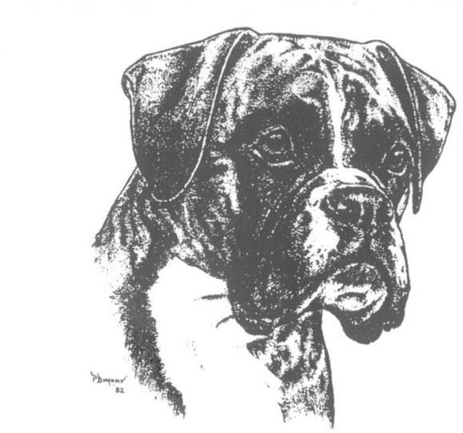
Special animal’s ethnology courses ©
brahim.bouchoucha@umc.edu.dz 2024-2025 ISV-KHROUB
Figure11 : Boxer (Origine allemande) ; (Source : Cihien.com ; 18.09.2023 / FR , Standard FCI N° 101 )

Slide 85

Special animal’s ethnology courses ©
brahim.bouchoucha@umc.edu.dz
2024-2025 ISV-KHROUB
Figure 12 : Le Rottweiler (Origine : Allemagne ; Source : Meyer,2024 ; FCI : 24.07.2018 / FR, Standard-FCI N° 147)

Slide 86
b. CHIENS DE MONTAGNE.
MOUNTAIN DOGS

Slide 87
Définitions
Ce sont des chiens pour s'occuper des troupeaux, pour monter la garde, pour sauver des personnes en difficulté ou pour diverses autres missions, le meilleur ami de l'Homme a toujours été très utile dans les montagnes.
Exemples
Le Bouvier Bernois, Le Saint-Bernard, Le Mastiff Tibétain, Le Bouvier de l’Entlebuch, Le Bouvier de l’Appenzell, Le Grand Bouvier Suisse, Le Leonberg, Le Chien de Montagne des Pyrénées, Le Kuvasz, Le Berger des Abruzzes, Le Berger Bulgare, Le Berger d'Anatolie, Le Husky de Sibérie, Le Chien de Berger Islandais, Le Chien de la Serra da Estrela, Le Hovawart, Le Tchouvatch Slovaque, Le Mâtin Espagnol, Le Mastiff des Pyrénées, Le Berger du Caucase

Slide 88
Exemple :
Le Mastiff des Pyrénées

Slide 89
Origine
Pays d'origine est l' Espagne. Il fait parti du Groupe : Chien de type Pinscher ou Schnauzer - Molossoïde - Chien de montagne et de bouvier suisse
Caractéristiques
très grande taille et bien proportionné. Il est étonnamment vif et agile. Grande tête de longueur modérée se termine par un museau triangulaire vu de dessus et une truffe bien noire, humide et volumineuse, oreilles triangulaires tombent le long des joues mais se redressent partiellement lorsqu’il est attentif. Son poil est dense, épais et long, mesurant de 6 à 9 cm et recouvrant tout le corps, du bout de sa longue queue au bout des pattes. robe est blanche avec un masque bien défini de couleur gris, brun, noire ou sable. Il peut y avoir des tâches irrégulières bien délimitées de la même couleur que le masque sur le reste du corps

Slide 90
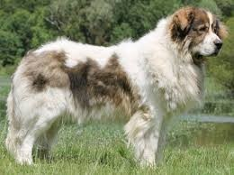
, mais le bout de la queue et des pattes doit toujours être blanc. Les sujets tricolores ou entièrement blancs ne sont pas acceptés par le standard de la race.Taille du mâle : De 77 à 85 cm, Taille de la femelle De 72 à 80 cm, Poids du mâle, De 70 à 110 kg, Poids de la femelle, De 55 à 90 kg .(FCI-St. N° 92 / 30. 08. 2002)
Figure 13: Mastiff du pyrénée(Source: Chien.com)

Slide 91
4.1.3. LES CHIENS BRACCOÏDES
braccoides dogs

Slide 92
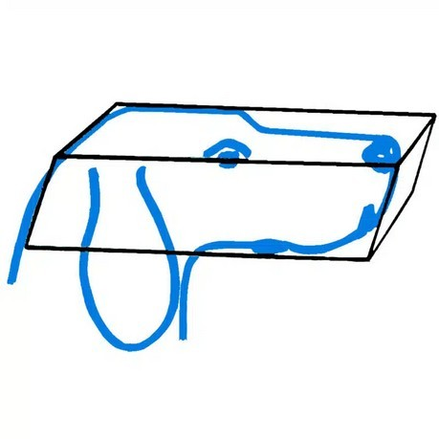
Figure 14 : Schéma de la tètes des chiens type Braccoïdes

Slide 93
Caractéristiques
A l’opposé des molossoïdes, on reconnait la morphologie des chiens braccoïdes par :
un museau long et carré comme chez le Braque de Weimar.
Contrairement aux lupoïdes, les braccoïdes ont les oreilles tombantes.

Slide 94
Special animal’s ethnology courses ©
brahim.bouchoucha@umc.edu.dz
2024-2025 ISV-KHROUB
Exemples
Les chiens de chasse sont des braccoïdes. Plus précisément ceux du :
a. groupe 6 (Courants et rcherchant de sang) ,
b. groupe 7(Chiens d'arret)
c. groupe 8( Rapporteurs de gibiers, leveurs de gibiers et chien d'eau) , ainsi que les teckels.
a. chiens courants
Définitions
Les chiens courants et de recherche au sang sont spécialisés dans la poursuite du gibier, seuls ou en meute.
Exemples
Il ya plusieurs section selon (FIC) :
Section 1 comprend les chiens courants,
Section 2 comprend les chiens de recherches de sang
et Section 3 comprend les races apparentées

Slide 95
Section 1 : comprend les chiens courants
Section 1.1. Chiens de grande taille
Belgique: Chien de Saint-Hubert.
Etats-Unis: American Foxhound, Black and Tan Coonhound ( Chien noir et feu pour la chasse au raton laveur)....
France: Poitevin, Billy, Français tricolore, ....
Section 1.2. Chiens courants de taille moyenne
Autriche: Brachet autrichien noir et feu ( Brandlbracke - Vieräugl), Brachet de Styrie à poil dur ( Steirische Rauhhaarbracke), .....
France:Anglo-Français de petite vénerie , Ariégeois, Beagle-Harrier......
Section 1.3. Chiens courants de petite taille
Allemagne: Brachet allemand ( Deutsche Bracke), Basset de Westphalie ( Westfälische Dachsbracke). France: Basset artésien normand, Basset bleu de Gascogne, ....Grande Bretagne : Basset Hound, Beagle

Slide 96
Section 2 : Chiens de recherches au sang
Allemagne/Suède : Chien de recherche au sang de la montagne bavaroise (Bayrischer Gebirgsschweisshund). Chien de recherche au sang du Hanovre (Hannover'scher Schweisshund). Autriche: Basset des Alpes ( Alpenländische Dachsbracke)
Section 3 : Races apparentées
Croatie: Dalmatien ( Dalmatinac). Afrique du Sud (Kennel Union of Southern Africa, Zimbabwe). Chien de Rhodésie à crête dorsale ( Rhodesian Ridgeback).

Slide 97
b. chiens d’arrêt
Définitions
On compte dans le groupe des chiens d'arrêt à la fois les chiens d'arrêt continentaux et les chiens d'arrêt britanniques et irlandais. Comme l'indique le nom du groupe, les chiens d'arrêt se distinguent par une position d'arrêt lorsqu'ils ont repéré le gibier.
Exemples
Il y a 2 section là-dessous :
Section1 : les chiens d'arrêt continentaux
et Section 2 :des chiens d'arrêt Britanniques et Islandais
Section1 : Les chiens d'arrêt continentaux
1-1-Type de Braques : comme
Allemagne : Braque allemand à poil court (Deutsch Kurzhaar), Braque allemand de Weimar (Weimaraner), Espagne : Perdiguero de Burgos
France : Braque de l'Ariège, Braque d'Auvergne, Braque du Bourbonnais....ect

Slide 98
Exemple Braque Français
Origine
Il est de France soit du Gascogne ou du Pyrénées
Caractéristiques
Petite taille type Pyrénées,
HG = 47-56cm pour la femelle et 47-58cm pour le male
ou de Grande taille et type Gascogne dont l'HG= 58-69 pour le mâle 56-68 pour la femelle.
Poids entre 30kg pour le male et 28kg pour la femelle.
Poil court et épais, robe de différentes couleur, marron marron et blanc marron et blanc moucheté ou marron et des marque de feu, stop peu accentué. Queue écourtée.

Slide 99
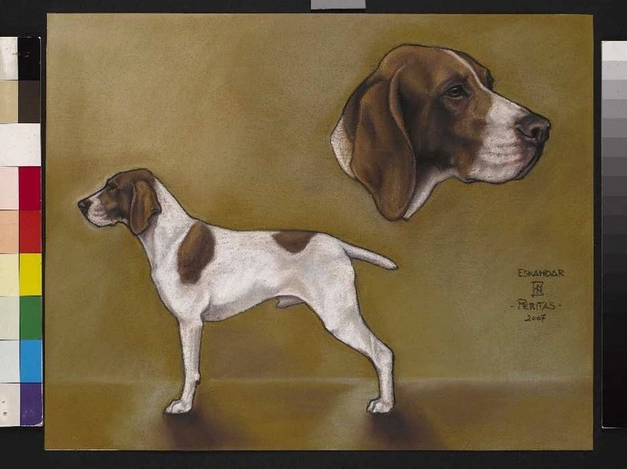
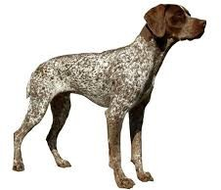
Special animal’s ethnology courses ©
brahim.bouchoucha@umc.edu.dz
2024-2025 ISV-KHROUB
Figure15 : Braque Français Gascon (en haut : CFI- Standard FCI N°133) et Pyrénée (en bas) : (Source : Site Chien.com)

Slide 100
1.2. Type Epagneul : comme
Allemagne : Petit Epagneul de Münster (Kleiner Münsterländer), Grand Epagneul de Münster (Grosser Münsterländer), Chien d'arrêt allemand à poil long (Deutsch Langhaar). France : Epagneul bleu de Picardie, Epagneul Breton, Epagneul français. Pays-Bas : Epagneul à perdrix de Drente (Drentse Patrijshond), Chien d'arrêt frison (Stabyhoun)
Section 1.3 Type Griffon comme :
France : Griffon d'arrêt à poil dur Korthals. Italie : Chien d'arrêt italien à poil dur ( Spinone Italiano). République tchèque : Barbu tchèque (Ceský Fousek). Section2. Chien d'arrêt Britanniques et Irlandais

Slide 101
Section 2 : chiens d'arrêt Britanniques et Islandais
Section 2.1. Setter
Grande Bretagne : English Setter, Gordon Setter.IrIlande: Setter irlandais rouge (Irish Red Setter), Setter irlandais rouge et blanc (Irish Red and White Setter)
Exemple : Setter Anglais
Origine
Royaume uni, c'est un chien d'arrêt
Caractéristiques
Taille moyenne, à la silhouette solide et compacte. Son poil est souple et plat, frangé aux oreilles, sur la poitrine, les pattes et la queue. Cinq couleurs de robes sont autorisées : le noir et blanc, l'orange et blanc, le citron et blanc, le marron et blanc et enfin le tricolore. La queue, de longueur moyenne et portée bas, est attachée au niveau du dos. Taille du mâle : De 65 à 68 cm.Taille de la femelle: De 61 à 65 cm.
Poids du mâle: De 18 à 23 kg. Poids de la femelle: De 18 à 22 kg (FCI-St. N° 002 / 23. 11.
2009)

Slide 102
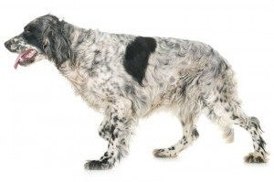
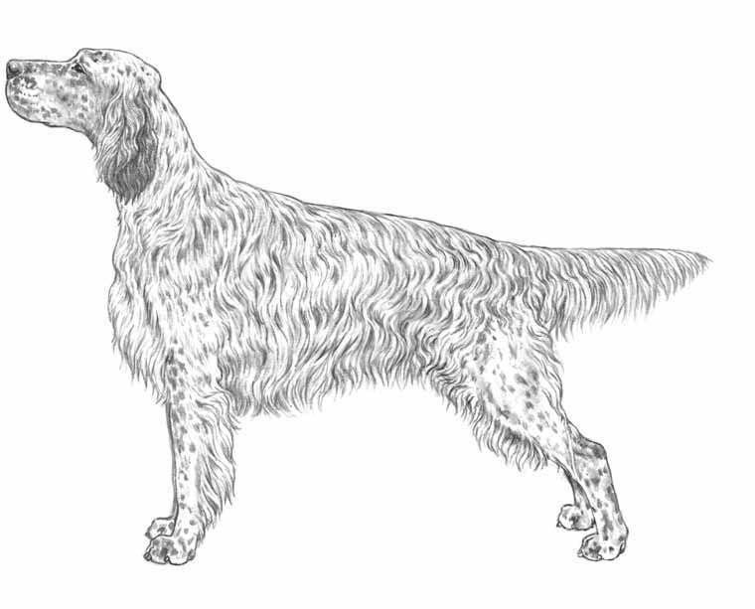
Special animal’s ethnology courses ©
brahim.bouchoucha@umc.edu.dz
2024-2025 ISV-KHROUB
Figure16 : Setter Anglais (Source Site chien.com ;
©M.Davidsonillustr. NKU Picture LibraryCFI23.11.2009 / F. Standard FCI N° 2)

Slide 103
Section 2.2 Pointer
Exemple : Pointer Anglais
Origine
Son origine est le Royaume uni, c'est un chien d'arret
Caractéristiques
Grande taille.
La robe est le plus souvent bicolore, mêlant le blanc et une autre couleur : citron, orange, marron ou noire. Les individus unicolores ou tricolores sont plus rares, mais reconnus également par le standard de la race..Oreille tombantes. HG= 60cm. Espérance de vie : De 12 à 15 ans.Poids de la femelle: De 20 à 29 kg.Poids du mâle: De 25 à 34 kg.Taille de la femelle: De 61 à 66 cm.Taille du mâle: De 63 à 69 cm, Queue assez courte et droite.
(FCI-St. N° 001 / 23. 11. 2009)

Slide 104
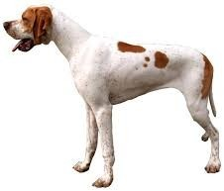
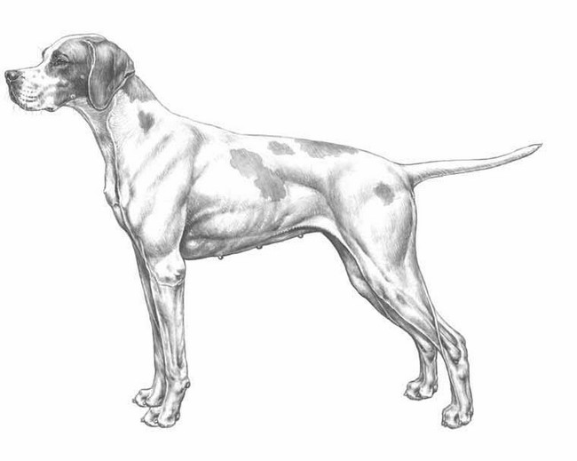
Figure 17 : Pointer Anglais
(Source chien.com ; ©M.Davidson, illustr. NKU Picture Library : 23.11.2009 / FR, Standard FCI N°1)

Slide 105
4.1.4. Les Graïoïdes

Slide 106
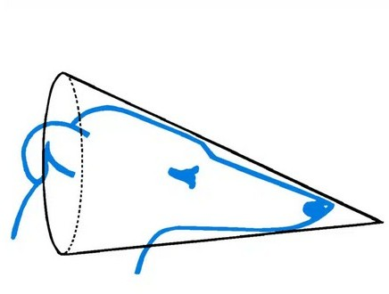
Special animal’s ethnology courses ©
brahim.bouchoucha@umc.edu.dz
2024-2025 ISV-KHROUB
Figure 18 : Schéma de la tête des chiens type Graïoïdes

Slide 107
Caractéristiques
Cette morphologie de chien n’est pas évidente à prononcer. Mais vous les connaissez sûrement. Comme:
leur corps élancé,
leur tête est plutôt allongée.
La finesse caractérise particulièrement ce morphotype caractérisant ces races de chiens pour la course et la vitesse,
Les oreilles sont plutôt petites.
Exemples : Ce sont les chiens type lévriers

Slide 108
a. Le Galgo ou lévrier espagnol.

Slide 109
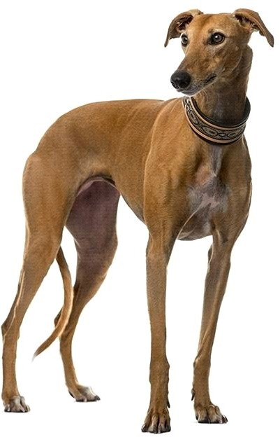
Figure 19 : Le lévrier espagnol (Galgo; 24.05.2002 / FR; Standard FCI N° 285 )

Slide 110
Origine
D’origine espagnole
Caractéristiques
Bon format,
eumétrique subconvexe, sublongiligne et dolichocéphale. D’ossature compacte, tête longue et étroite, ample capacité thoracique, ventre très relevé et queue très longue. Arrière-main bien d’aplomb et musclé. Poil fin et court ou dur et semi-long. De caractère sérieux et réservé ; cependant, à la chasse, il fait à l’occasion preuve de grande énergie et vivacité. Structure sublongiligne, longueur légèrement supérieure à la taille. On doit rechercher les proportions et l’harmonie fonctionnelle, tant en position statique qu’en mouvement (Standard FCI N° 285). Ce chien existe en très grand nombre sur le sol algérien a cause de sa rapidité et son corps athlétique.
Special animal’s ethnology courses ©
brahim.bouchoucha@umc.edu.dz
2024-2025 ISV-KHROUB

Slide 111
b. Le Greyhound ou lévrier anglais.

Slide 112
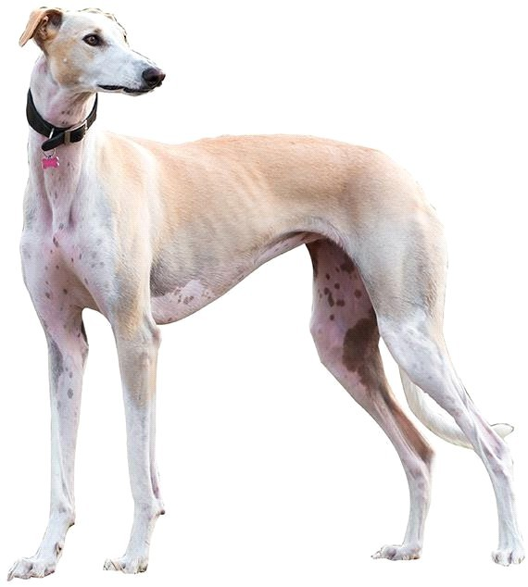
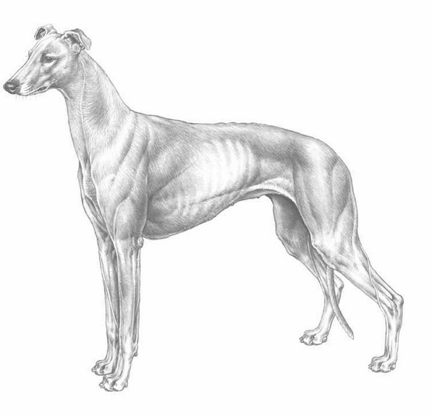
Figure 20 : Le lévrier anglais (Greyhound; Source: 18.05.2011 / FR, Standard F.C.I. N° 158;©M.Davidson, illustr. NKU Picture Library)

Slide 113
Origine
Originaire de Grande Bretagne,
Caractéristiques
musculature puissante et une très grande rapidité, ce chien peut atteindre jusqu’à 72km/h, seul le guépard peut battre le Greyhound en vitesse. Fortement charpenté, bien d’aplomb, généreuse- ment proportionné, à la musculature puissante, de construction harmonieuse. La tête et le cou sont longs, les épaules bien obliques et bien dessinées, la poitrine haute et ample, le rein légèrement arqué, l’arrière-main puissant, les membres et les pieds sans défauts, avec une souplesse des membres qui rehausse considérablement le type et la noblesse qui distinguent le Greyhound. La rectitude, l’amplitude et l’aisance de ses actions au ras du sol permettent de couvrir le terrain à grande vitesse. Les membres postérieurs s’engagent bien sous le corps pour donner beaucoup d’impulsion (Standard F.C.I. N° 158). Actuellement cette race gagne du terrain en Algérie et elle est favorisée par rapport à toutes les autres races.

Slide 114
c. Le Saluki ou lévrier persan

Slide 115
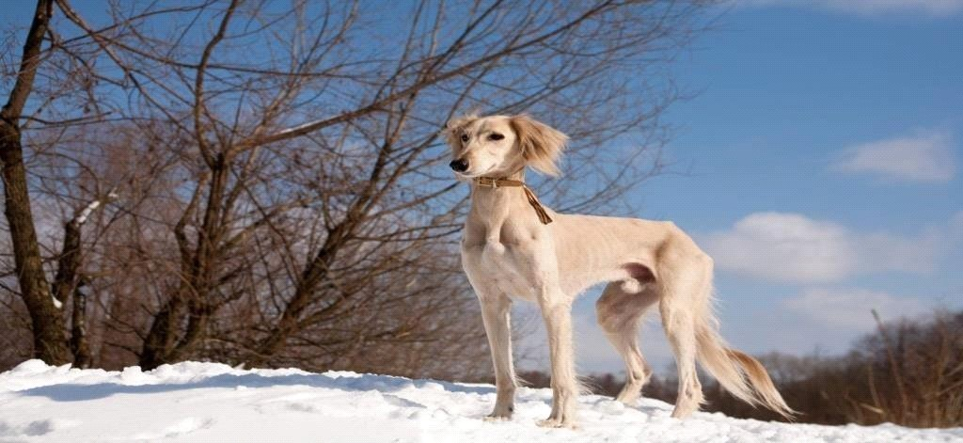
brahim.bouchoucha@umc.edu.dz
2024-2025 ISV-KHROUB
Figure 21 : Le lévrier persan (Le Saluki) (Source : Haddam, 2022) :

Slide 116
Origine
C'est une race asiatique. A l’origine chaque tribu avait les Salukis les mieux adaptés à la chasse du gibier spécifique de son territoire, mais, selon la tradition Moyen-Orientale, les Salukis ne sont ni vendus ni achetés mais seulement offerts comme une marque d’honneur. Il en résulte que ceux qui furent ainsi offerts à des Européens, et rapportés en Europe, variaient en fonction de la grande diversité des territoires et zones climatiques dont ils provenaient. Le standard Anglais de 1923 fut le premier standard Européen officiel de la race et fut établi de façon à englober tous ces différents types originels de Salukis particulière occupée par le Saluki dans la tradition Arabe et à l’immensité des territoires du Moyen-Orient où le Saluki est utilisé pour la chasse depuis des millénaires.
Caractéristiques
le Saluki doit exprimer la grâce et l’harmonie des formes ainsi que la grande vitesse et l’endurance associées à la force et la vivacité. Variété à poil ras : Les caractéristiques sont identiques à l’exception du poil qui ne présente pas de franges. (Standard FCI N° 269).

Slide 117
RACES LOCALES

Slide 118
Sloughi
Lévrier Arabe,

Slide 119
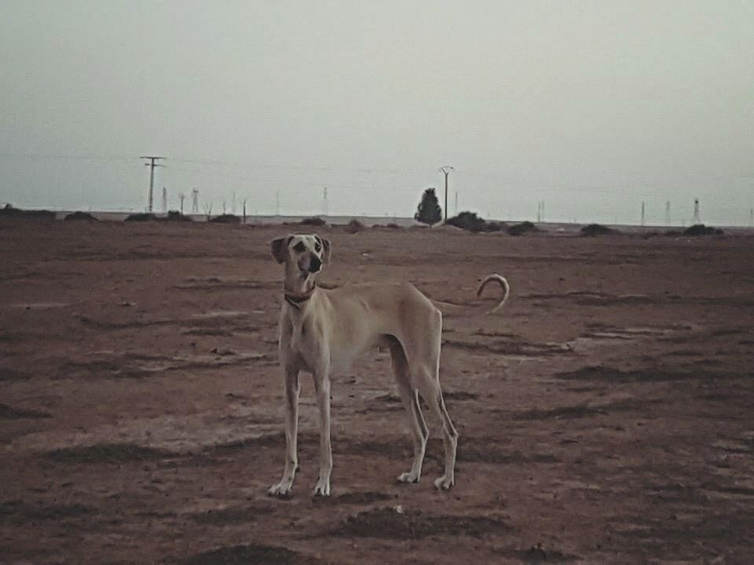
Figure 22: Race Sloughi (Source: Haddam, 2020; 08/01/1998 / FR , Standard FCI N°188)

Slide 120
Origine
C'est une race originaire de l’Afrique du Nord, bien que sa nationalité soit Marocaine.
Caractéristiques
C’est un lévrier intelligent, fier et indépendant. Sa peau, d’un fitness extrême, est recouverte d’un poil ras de couleur claire, sable ou fauve. C’est un chien musclé, fin et élégant, à l’allure royale, il se mimétisme facilement avec les espaces sablonneux. Il était autrefois utilisé dans le désert pour la chasse à la gazelle par les grands chefs berbères. Aujourd’hui, il est encore employé par les éleveurs et même les nomades pour la chasse et la garde (Adili, 2015). La hauteur au garrot (HG) pour les mâles est normalement de (66 à 74 centimètres). Pour les femelles, il est normalement de (61 à 68 centimètres). (Standard: AKC)

Slide 121
4.2.2. Le Lévrier Des Touaregs ( L’Azawakh)

Slide 122
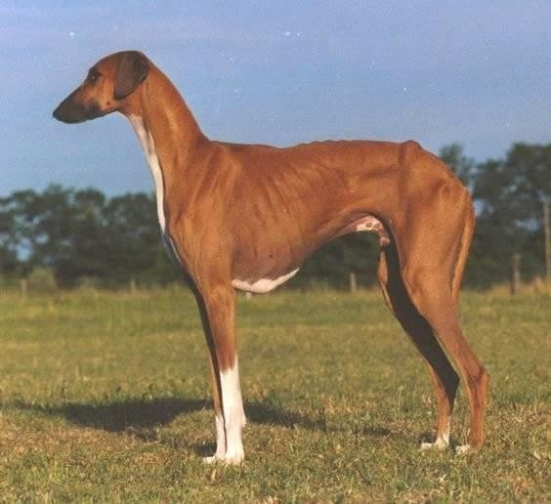


Slide 123
Origine
C'est originaire du sud de l’Algérie surnommé le lévrier des Touaregs, il chasse à vue pour la prise du gibier (gazelle, lièvre, autruche) et la lutte contre les prédateurs (hyène, chacal). Selon (Standard AKC) L’Azawakh est un lévrier africain de type afro-asiatique, apparu en Europe vers 1970.
Caractéristiques
Grande finesse et il a presque de même taille que le Sloughi. Son ossature et sa musculature transparaissent sous des tissus fins et secs. Ligne du dessus - Presque rectiligne ou S’élevant vers les hanches. Le poil court. HG= 63,5- 73-66 cm pour le mâle et 58,42-68, 58 cm pour la femelle, le poids est de 19,95- 24,94kg pour le mâle et 14,94- 58,42kg pour la femelle Le garrot est assez proéminent. (Standard- AKC).
Special animal’s ethnology courses
brahim.bouchoucha@umc.edu.dz
2024-2025 ISV-KHROUB

Slide 124
5. ROBES DES CHIENS
La robe d'un animal s’agit de la couleur des poils, crins et des vibrisses qui recouvrant un mammifère du point de vue surtout de leurs couleurs. L’étude des robes revêt quelques importances car c'est un élément de premier plan du signalement du moins dans les espèces domestiques. On va citer les différentes termes utilisés pour faire la distinction entre les différentes couleurs de robes chez les chiens ( Villemin, 1984).

Slide 125
1- Robe Arlequine
La robe arlequine est une robe bigarrée:
avec des taches déchiquetées ou "éclaboussées" sur un fond gris ou bleu.
par des taches noires sur fond blanc (on parle parfois aussi de blanc bigarré de noir comme chez le Dogue Allemand arlequin).
Pour certaines races toutefois, la robe arlequin désigne plutôt un équivalent de « bleu merle », c'est-à-dire des zones grisées disséminées dans un pelage noir. C'est le cas notamment du Teckel et du Beauceron.

Slide 126

Figure 24 : Robe arlequin (Decrouy, 2024)

Slide 127

Special animal’s ethnology courses © brahim.bouchoucha@umc.edu.dz
2024-2025 ISV-KHROUB
2- Robe Aubère : Cette robe résultant d'un mélange uniforme de poils blancs et de poils rouges ou fauves.
Figure 25 : Robe Aubère (Decrouy, 2024)

Slide 128

3- Robe Belton : C'est une robe blanche parsemée de fines taches (orange, citron) ou de mouchetures.
Figure26 : Robe Belton (Decrouy, 2024)

Slide 129

4- Robe Bicolore : La robe Bicolor est une robe de deux couleurs distinctes : noir et blanc, roux et blanc, etc.
Figure27 : Robe Bicolore (Decrouy, 2024)

Slide 130

Special animal’s ethnology courses ©
brahim.bouchoucha@umc.edu.dz
2024-2025 ISV-KHROUB
5- Robe Bigarrée : Est une robe présentant des tâches déchiquetées d'un pigment non dilué sur un fond clair constitué par la dilution du même pigment. Exemple : robe blanche bigarrée avec des taches noires.
Figure28 : Robe Bigarrée (Decrouy, 2024)

Slide 131

6- Robe Blenheim : C'est une robe caractérisée par l'absence de pigment dans le poil.
Figure29 : Robe Blenheim (Decrouy, 2024)

Slide 132

7- Robe Bringée :comporte des rayures sombres et discontinues plus ou moins verticales (bringeures) sur un fond uni. On parle aussi parfois de rayé ou tigré, même si les rayures du tigre ont en fait une forme différente. Chez le chien, cette robe n'est pas très répandue. On la trouve tout de même chez quelques races, comme le Plott Hound, le Boxer ou l'Akita.
Figure30 : Robe Bringée (Decrouy, 2024)

Slide 133

Special animal’s ethnology courses ©
brahim.bouchoucha@umc.edu.dz 2024-2025 ISV-KHROUB
8- Robe Caille : C'est une robe à fond blanc portant des taches bringées (Bouledogue français).
Figure31 : Robe Caille (Decrouy, 2024)

Slide 134

9- Robe Charbonnée: C'est une robe au fond plus ou moins clair (notamment fauve ou sable) ombrée de noir de marron ou de bleu.
Figure32 : Robe Charbonnée (Decrouy, 2024)

Slide 135

10- Robe Merle : comporte des taches sombres, irrégulières, sur un fond plus clair, souvent gris. Les chiens français portant cette robe sont dits " arlequins ", les chiens britanniques sont bleu merle.
Figure33 : Robe Merle (Decrouy, 2024)

Slide 136

Special animal’s ethnology courses ©
brahim.bouchoucha@umc.edu.dz
2024-2025 ISV-KHROUB
11- Robe Noire et Feu : Une robe noire marquée de fauve ou de sable (Black and Tan).
Figure34 : Robe Noire et feu (Decrouy, 2024)

Slide 137

12- Robe Ombrée : C'est une robe claire portant des parties sombres.
Figure35 : Robe ombrée (Decrouy, 2024)

Slide 138

13- Robe Panachée : C'est une robe qui est caractérisée par des tâches d’une ou deux couleurs différentes, avec toutes les nuances possibles.
Special animal’s ethnology courses ©
brahim.bouchoucha@umc.edu.dz
2024-2025 ISV-KHROUB
Figure36 : Robe Panachée (Decrouy, 2024)

Slide 139

14- Robe Parsemée : Robe blanche où apparaissent quelques poils de couleur. Robe colorée où apparaissent quelques poils blancs.
Figure37 : Robe Parsemée (Decrouy, 2024)

Slide 140

15- Robe Particolore : La robe Particolore est une robe dont les couleurs (deux ou plus) sont bien distinctes.
Figure 38 : Robe Particolore (Decrouy, 2024)

Slide 141

Special animal’s ethnology courses ©
brahim.bouchoucha@umc.edu.dz
2024-2025 ISV-KHROUB
16- Robe Pie : La Robe Pie est une robe qui présente un mélange par plaques du blanc et d'une autre couleur. Exemple : pie-noir (le blanc domine) noir-pie(noire domine
Figure 39 : Robe Pie (Decrouy, 2024)

Slide 142

17- Robe Pluricolore : Cette robe est composée de plusieurs couleurs. Juxtaposition de taches ou de plages colorées.
Figure 40 : Robe Pluricolore(Decrouy, 2024)

Slide 143

18- Robe Rouannée : Robe dont les plages blanches présentent un mélange intime de poils blancs et de poils fauves, et également un mélange de trois couleurs (blanc, rouge, noir ou marron).
Figure41 : Robe Rouannée (Decrouy, 2024)

Slide 144

Special animal’s ethnology courses ©
brahim.bouchoucha@umc.edu.dz
2024-2025 ISV-KHROUB
19- Robe Tachetée : C'est une robe portant de petites taches, comprenant la robe mouchetée et la robe truitée.
Figure42 : Robe Tachetée (Decrouy, 2024)

Slide 145

20- Robe Tiqueté : Désigne un poil mélangé portant de petites truitures ou mouchetures, ce qui donne l'impression de reflets dans le pelage. Chez le chien, quelques races comme le Griffon Bleu de Gascogne sont connus pour être tiquetés.
Figure43 : Robe Tiquetée(Decrouy,2024)

Slide 146

21- Robe Zaine : Robe uniformément colorée, sans tâche blanche, sans poils blancs.
Figure44: Robe Zaine (Decrouy, 2024)

Slide 147
Special animal’s ethnology courses ©
brahim.bouchoucha@umc.edu.dz
2024-2025 ISV-KHROUB
REFERENCES
1.
Anonyme 1: Standard-FCI N° 307). Fédéreation Cynophilie Inetrnationale.
Anonyme 2: Standard AKC; American Kennel Club. Approved February 8, 2018, Effective May 1, 2018.
2.
Adili N. 2015 : Essai de détermination de l’espèce et de la race des animaux domestiques en
fonction de la morphométrie des globules rouges. These de Doctorat. 133p.
3.
Boukhchem S. 2024: Ethnologie animal In.Chapiter Ethnologie canine .Institut véétrinare d'El-
Khroub- Université Frères Mentouri Constantine1 .
Darwin C. - 1959: On the origin of species by means of natural selection. London, John Murray.
Decrouy A 2024 : Comparaison Chien africain - Races et photos. Actualisé : 5 mars 20245 mars 2024 /https://www.planeteanimal.com/chien-africain-races-et-photos- 3272.html#anchor_2Comparaisons .
6.
Freedman A.H., Gronau I., Schweizer R.M., Ortega-Del Vecchyo D., Han E., Silva P.M.,
Galaverni M., Fan Z., Marx P., Lorente-Galdos B., Beale H., Ramirez O., Hor- mozdiari F., Alkan C., Vilà C., Squire K., Geffen E., Kusak J., Boyko A.R., Parker H.G., Lee C., Tadigotla V., Siepel A., Bustamante C.D., Harkins T.T., Nelson S.F., Ostrander E.A., Marques-Bonet T., Wayne R.K., Novembre J. - 2014 : Genome Se- quencing Highlights the Dynamic Early History of Dogs. PLoS Genetics 10, e1004016. doi :10.1371/journal. pgen.1004016.
7. Haddam HY. 2020 : Caractérisation morphométrique et typologie du lévrier algérien (sloughi) dans le nord de l’AlgérieMémoire de Master.UNIVERSITE de TLEMCEN Faculté des Sciences de la Nature et de la Vie et Sciences de la Terre et de l’Univers .84p.
1.
Linnaeus, C. 1758-01-01. Systema Naturæ per Regna Tria Naturæ, Secundum Classes,
Ordines, Genera, Species, cum Characteribus, Differentiis, Synonymis, Locis. Tomus I. Editio Decima, Reformata. Laurentii Salvii, Stockholm, 823 pp.
Piamore E 2023 : 10 races à poil long . planète animal .Actualisé: 13 décembre 2023 https://www.planeteanimal.com/10-races-de-chiens-a-poil-long-3647.html
Thornton Emmons G. - 1991. The Tlinget Indians. Edited with additions by F. de Laguna. Anthropological Papers American Museum Natural History, 70 : 1-489.
Vilà C., Savolainen P., Maldonado J.E., Amorim I.R., Rice., J.E., Honeycutt R.L., Crandall K.A., Lundeberg J., Wayne, R.K. - 1997. Multiple and ancient origins of the domestic dog. Science, 279: 1687-1689.
Villemin M. 1984 : Dictionnaire des termes vétérinaires et zootechniques. Ed.
Vigot.1984. 470p.

